Slide 1
Documento Final 7

Slide 2
Pruebas
Se realizaron las Pruebas de los uso de Caso

Slide 3
Registro del resultado
Se registro las respuestas de cada caso de uso

Slide 4
Se Verifico la base de datos
Los datos se guardan correctamente

Slide 5
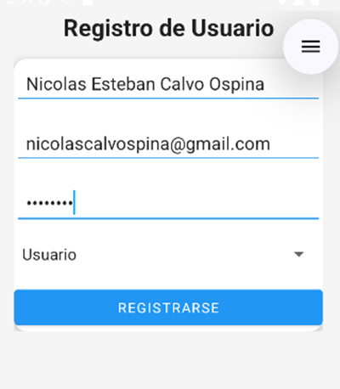
Se creó el Usuario

Slide 6
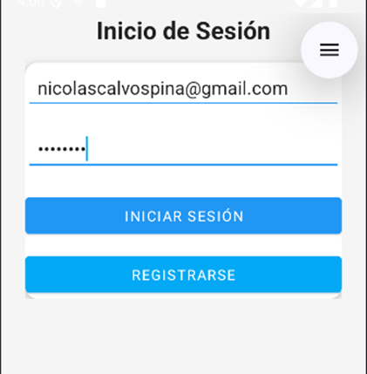
Se hizo verificaciones de registro de Usuario que uno registro

Slide 7
Se verificó en la base de datos que si se guardo el usuario

Slide 8
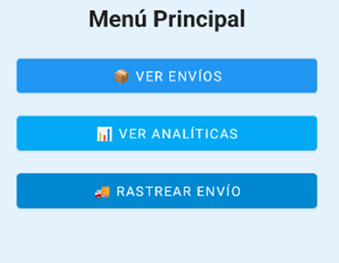
menú principal de usuario

Slide 9
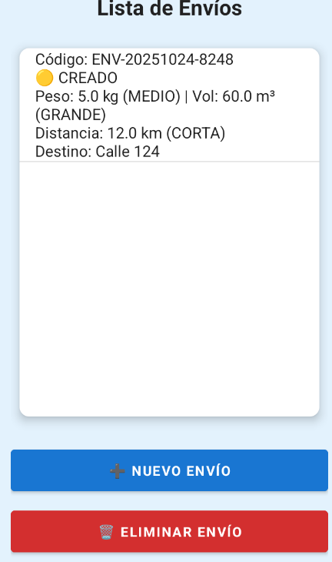
Se realizó una lista de envíos

Slide 10
Se verifica en la base de datos si se guardo los datos del envío

Slide 11
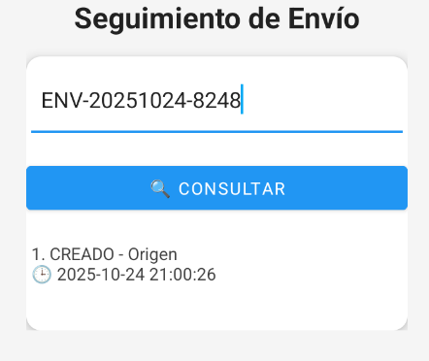
Se ingreso el codigo de envio para el seguimiento

Slide 12
Se verificó en la base de datos si existe en seguimiento

Slide 13
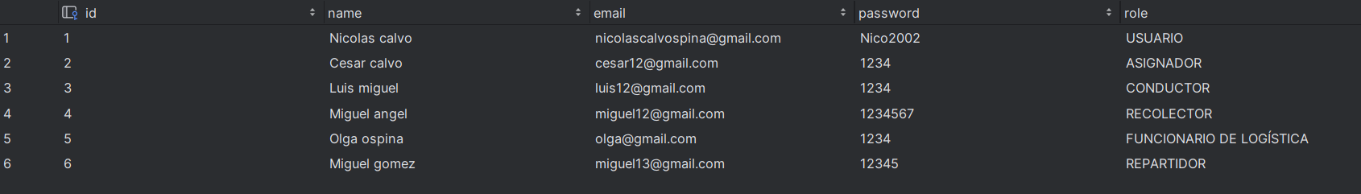
Se realizaron pruebas con los siguientes roles

Slide 14
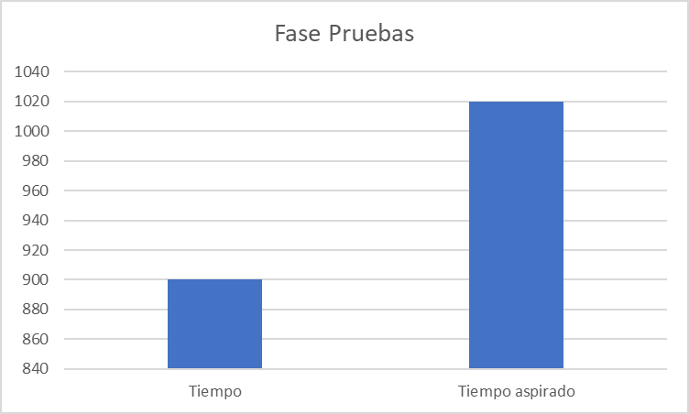
Tiempo dedicado del integrante

Slide 15

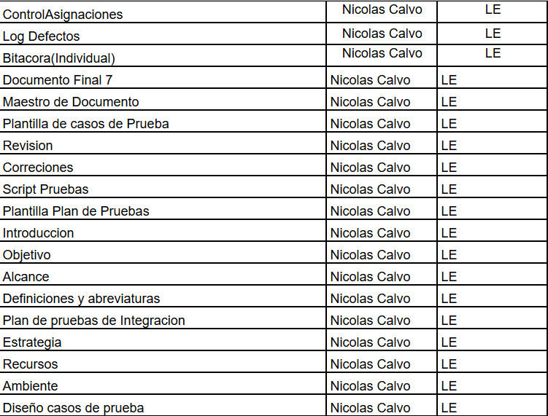
Actividades hechas por el integrante

